Slide 1






SMART LOCKER
DGM
Sara Šelo (Druga gimnazija Mostar)
Šejla Ćumurija (Druga gimnazija Mostar)
Fatih Ali Šabović (Druga gimnazija Mostar)
Omar Šegetalo (Druga gimnazija Mostar)
Kenan Kajtaz (Druga gimnazija Mostar)

Slide 3


Slide 4
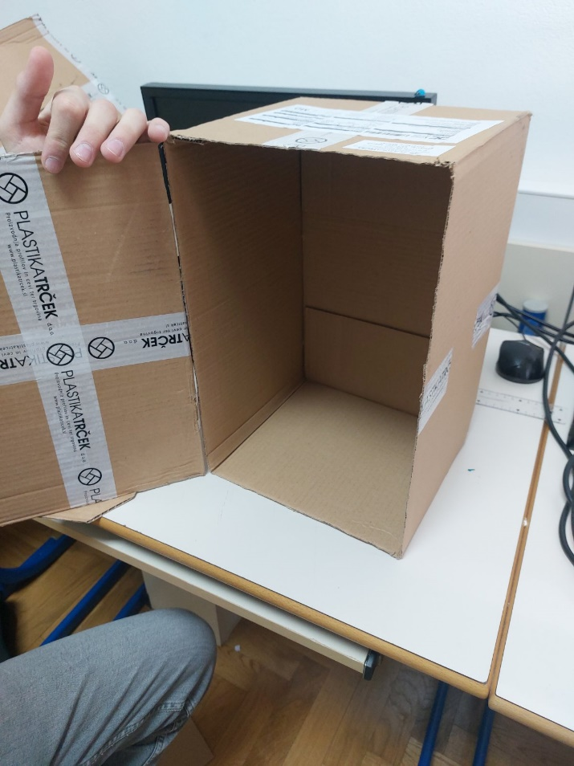
Ideja projekta
Kreiranje pametnog ormarića korištenjem recikliranih računarskih kućišta.
Kontrola pristupa bazirana na RFID tehnologiji i mikrokontrolerima Arduino.

Slide 5
Ciljevi projekta
1. Sigurnost
Razviti pouzdan i siguran sistem za zaključavanje.
2. Ekologija
Promovisati reciklažu IT otpada kroz inovativnu primjenu.
3. Edukacija
Podstaknuti učenike na učenje o mikrokontrolerima i RFID-u.

Slide 6
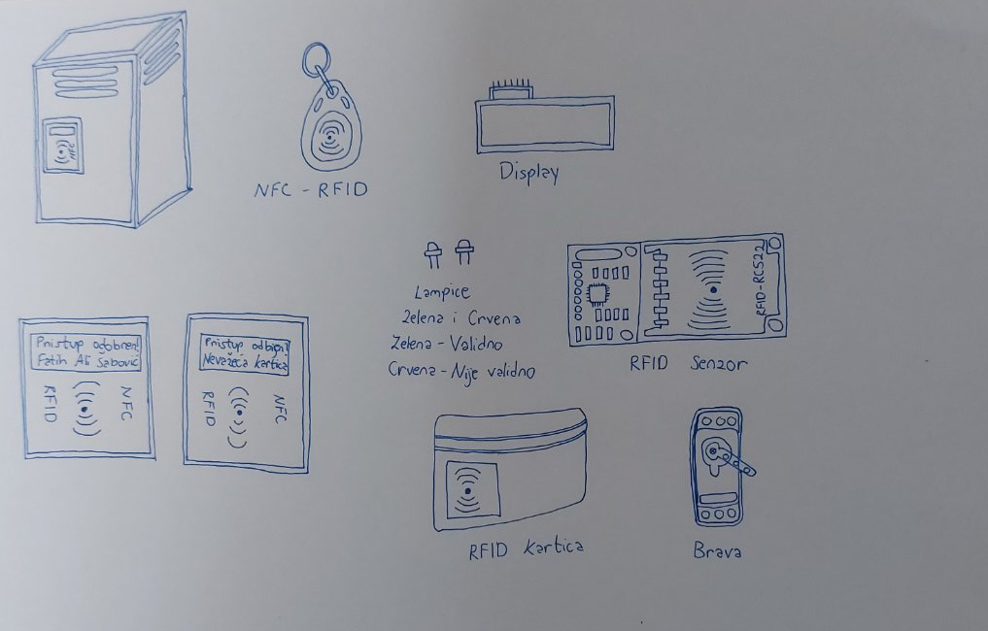
Korištene komponente:
1. Servo motor
2. RFID čitač MFRC-522
3. Arduino Uno
4. LCD displej (opcionalno)
5. Reciklirano kućište računara

Slide 7
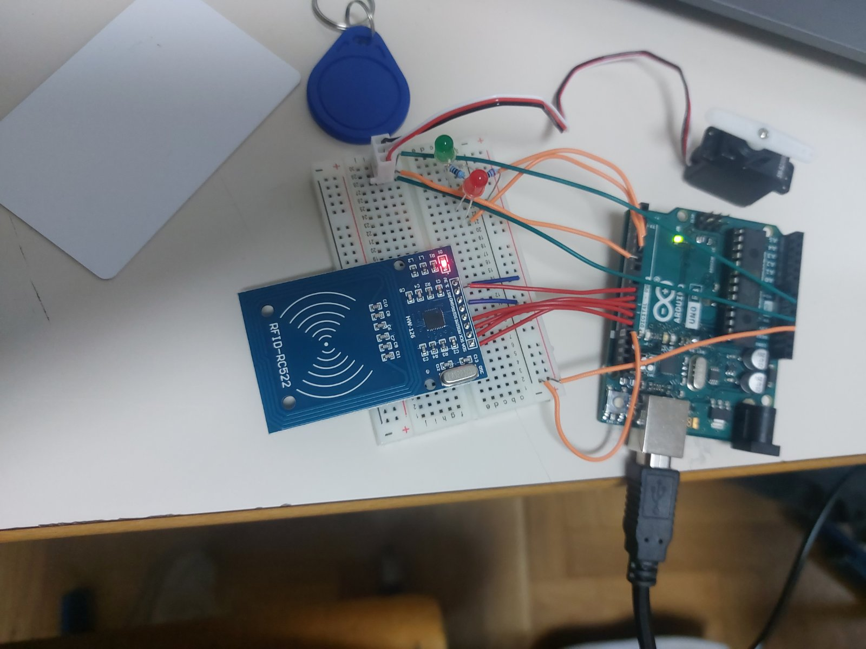
Funkcionalnost sistema
Korisnik pristupa ormariću pomoću RFID kartice.
Prepoznati ID otključava servo motor i signalizira status na LCD-u.

Slide 8
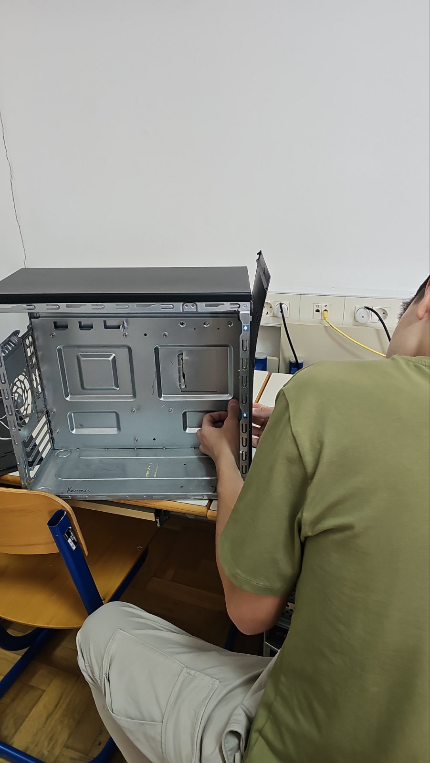
Proces izrade
Idejna skica
Testiranje komponenti
Izrada kućišta
Povezivanje sistema
Kodiranje i testiranje

Slide 9
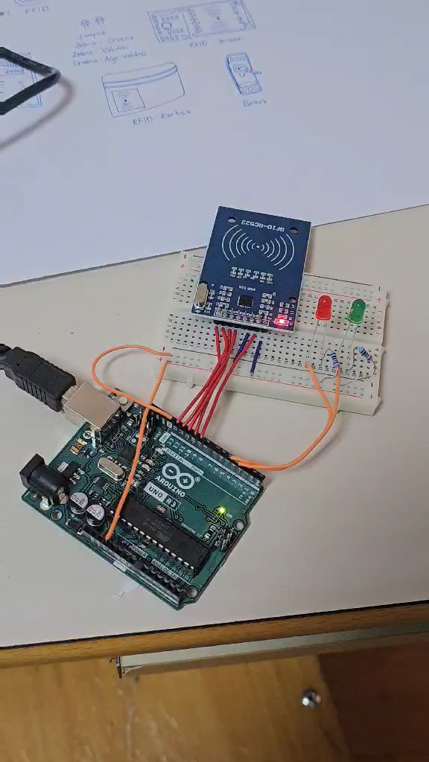
Postignuti rezultat
Razvijen funkcionalan pametni ormarić sa RFID pristupom.
Pripremljen za prezentaciju i dalji razvoj.

Slide 10
GitHub i prezentacija
Repozitorij sa kodom, dokumentacijom i dnevnikom projekta:
Smart Locker Github FIT CC 2025

Slide 11
Naslov
Ideja projekta
Ciljevi projekta
Korištene komponente
Funkcionalnost sistema
Proces izrade
Postignuti rezultat

Slide 12

Hvala na pažnji!

